Slide 1
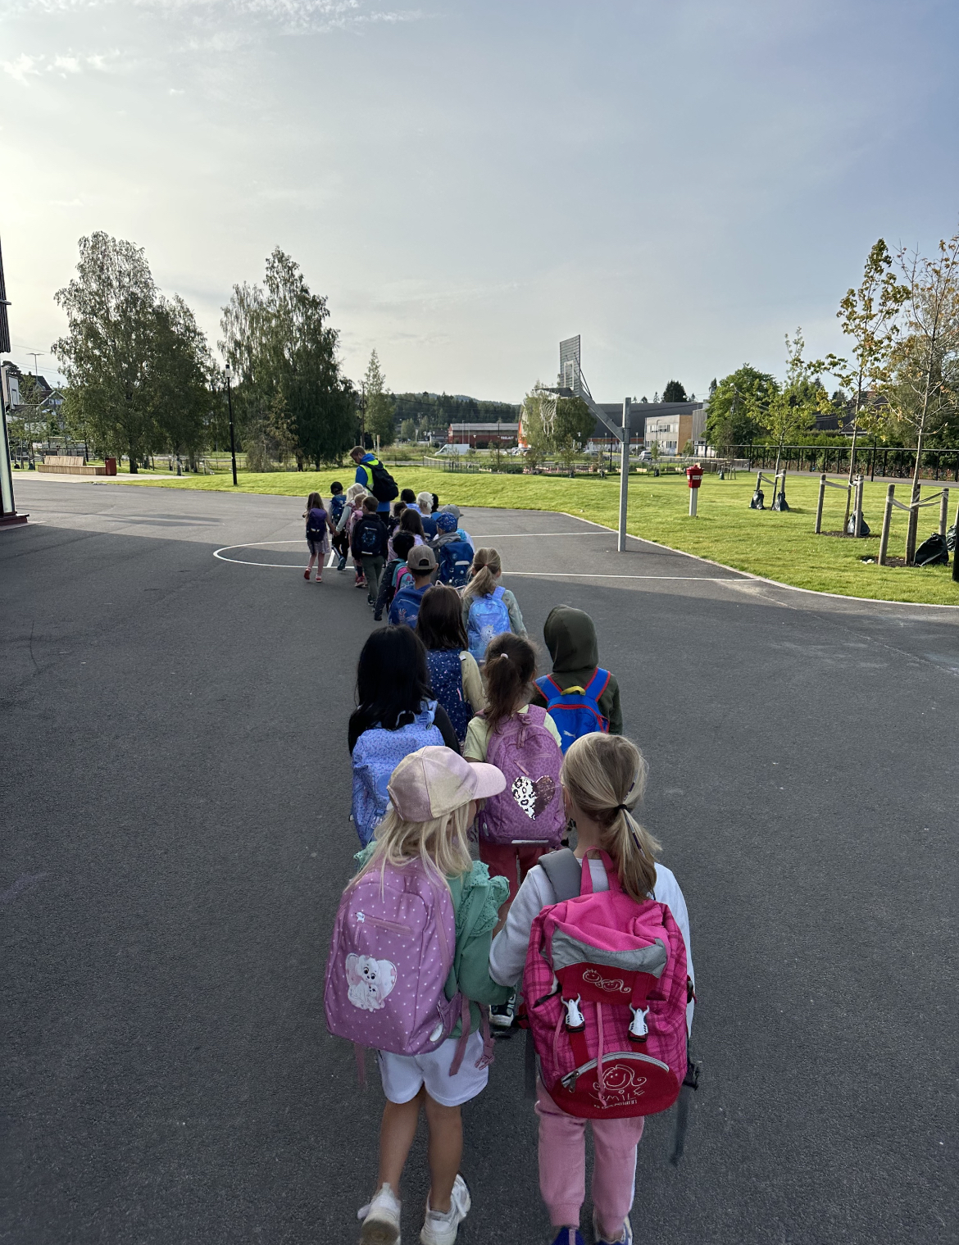
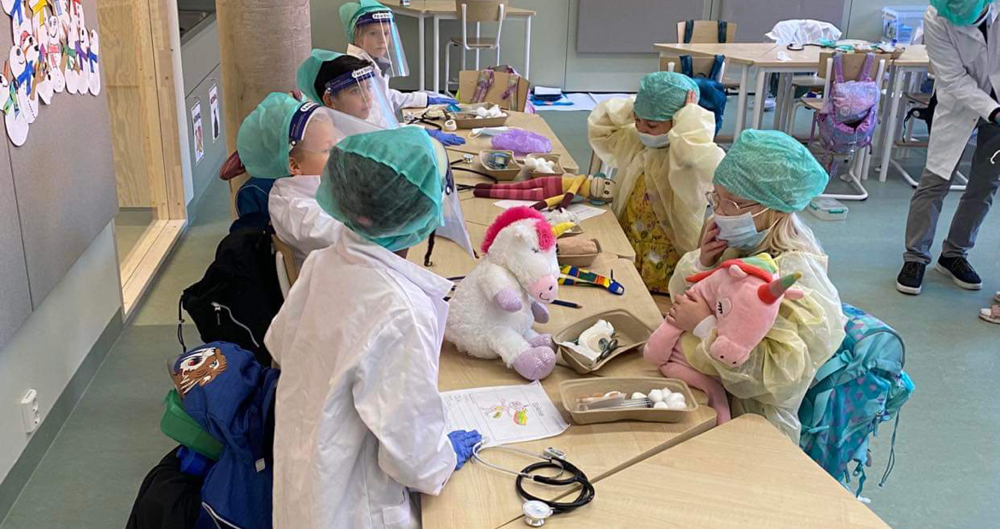
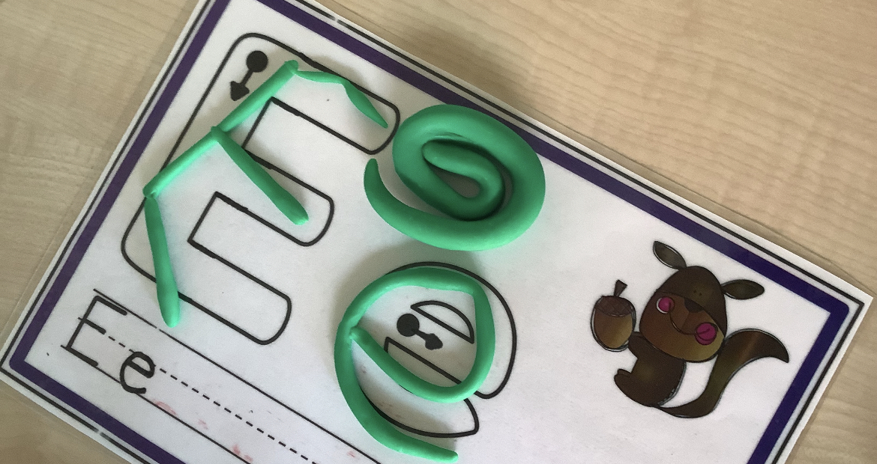
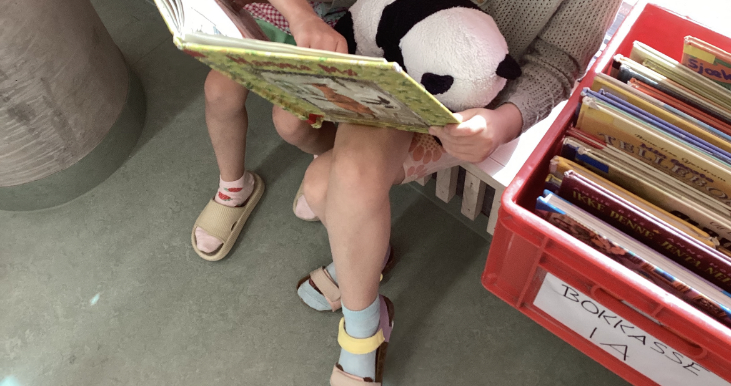
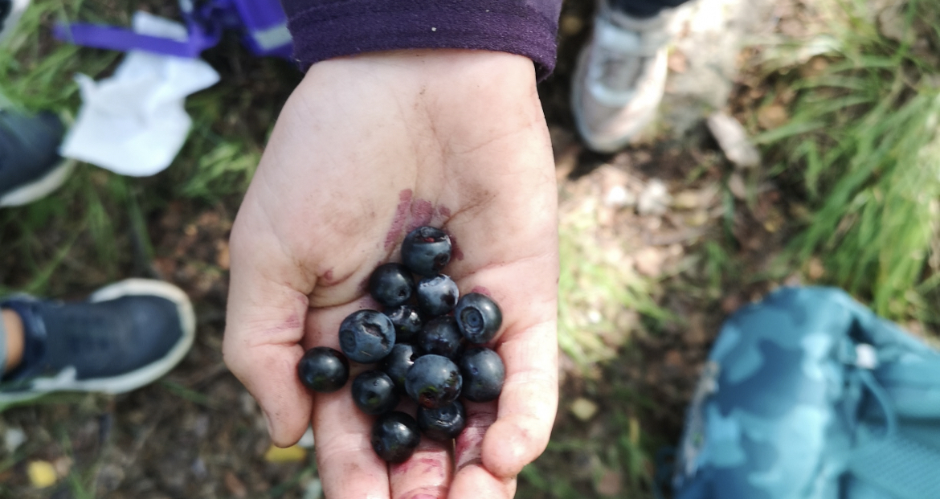
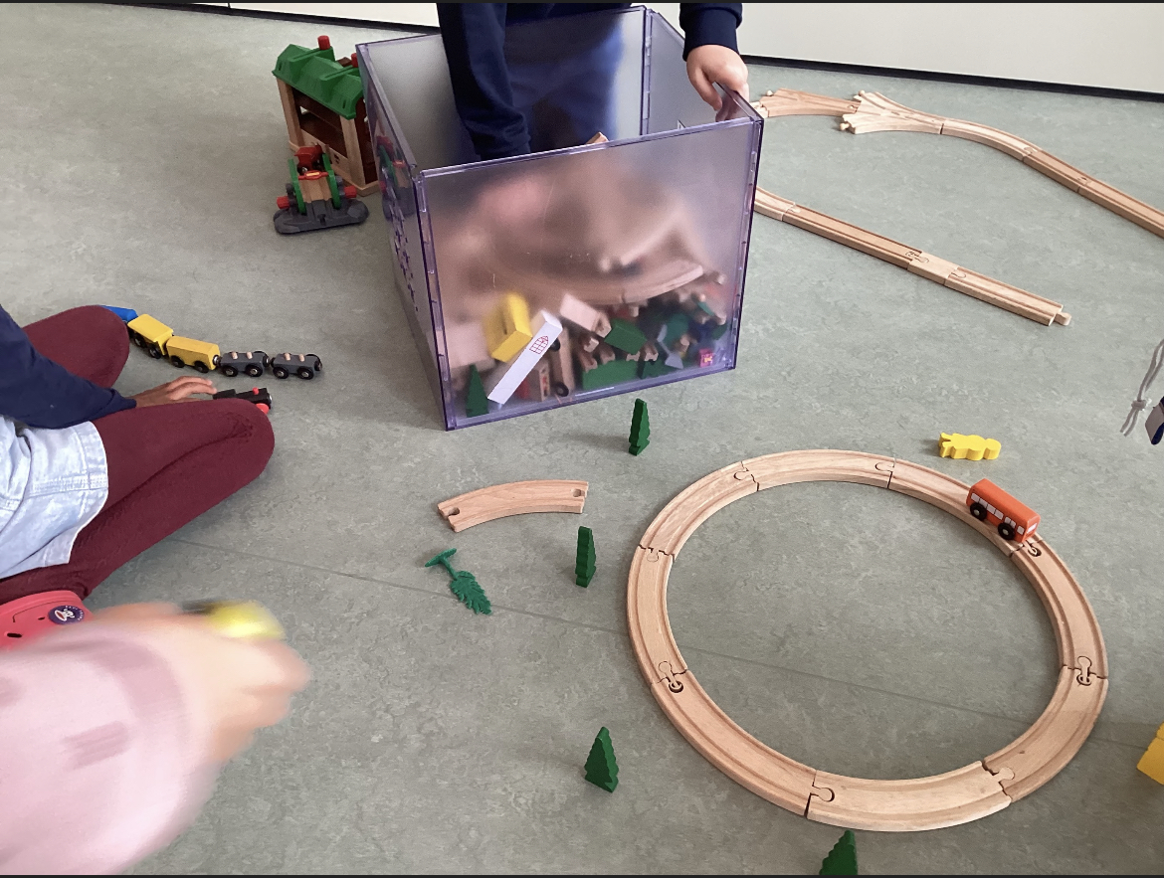
Velkommen til deg som skal begynne på skolen!

Slide 2

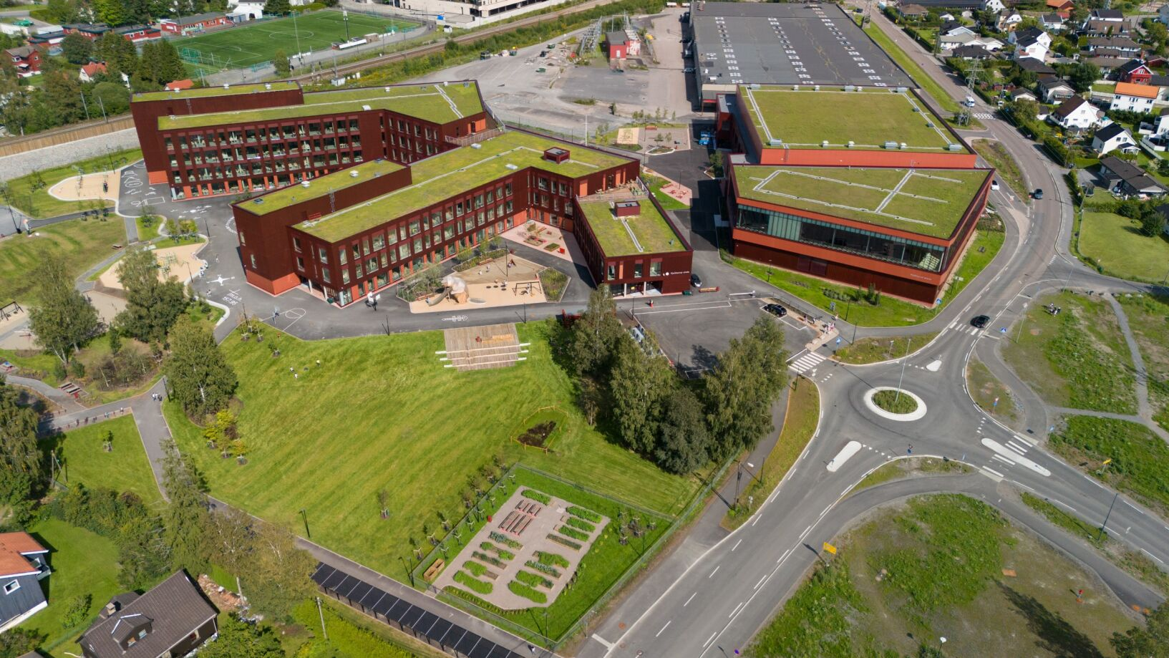
Foreldremøte for skolestartere 2026
Fjellhamar skole

Slide 3
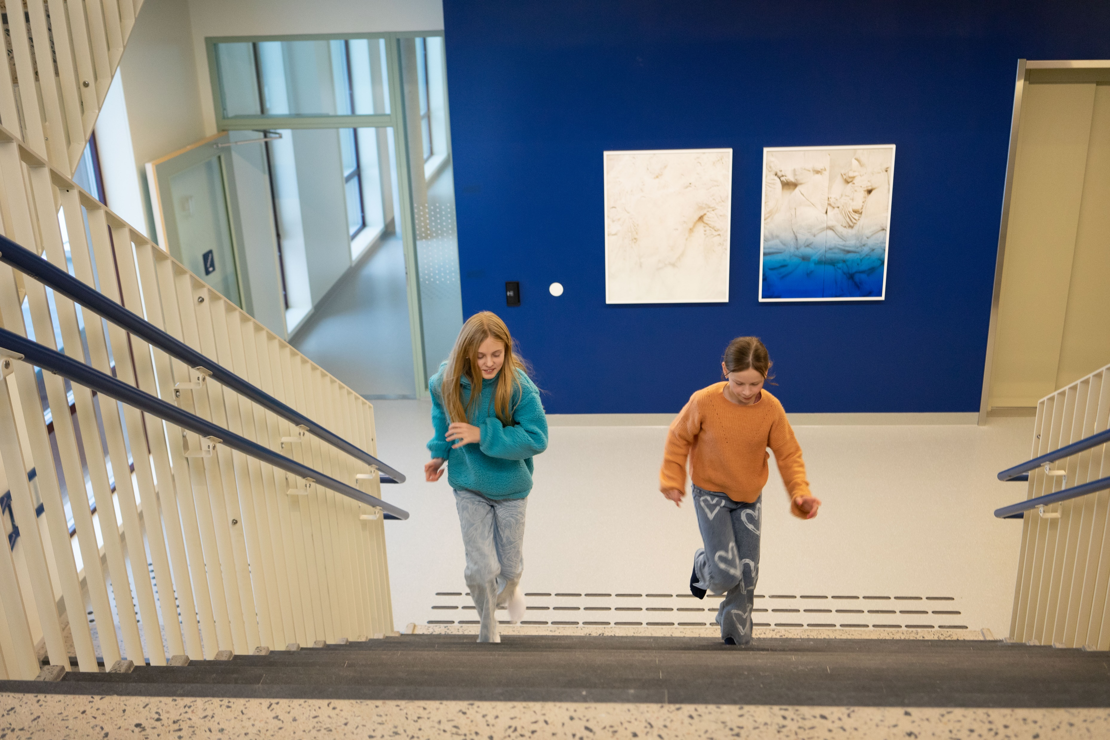
Velkommen til Fjellhamar skole!
Rektor, Marianne Egeberg Kolobekken
Ass.rektor SFO-leder, 1.trinn, Jensine S. Weng
Undervisningsinspektør, Mathias Hoff
Undervisningsinspektør, Sahar Bakhshori
Undervisningsinspektør, Martin Berger
Anine Magraff Bakklund, saksbehandler
Monica Eggenheim Grønning, saksbehandler

Slide 4
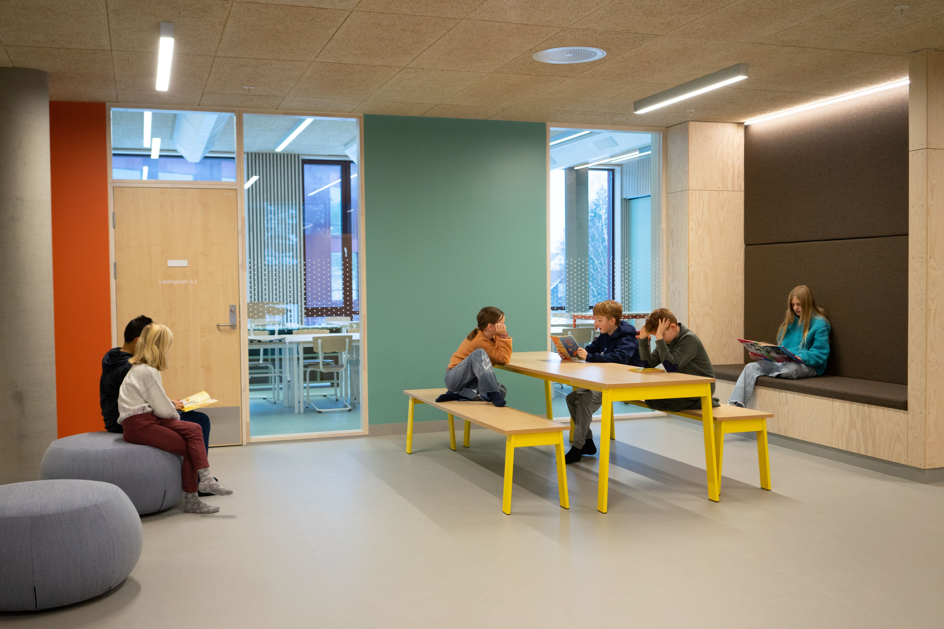
Fjellhamar skole
Ca 850 elever fra 1. – 7. trinn
35 ordinære klasser
Innføringstilbud
Avdeling for elever med sammensatte behov for tilrettelegging, Fjellhamar UNIK
Ca 110 ansatte

Slide 5
Skolehelsetjenesten Fjellhamar Skole

Slide 6


Tilbud fra skolehelsetjenesten
Faste tilbud fra skolehelsetjenesten på barneskole
1. trinn: Skolestartundersøkelse med foresatte hos lege og
helsesykepleier
2. trinn: Vaksine mot stivkrampe, difteri, kikhoste og poliomyelitt (Tetravac). Undervisning om seksuelle overgrep.
3. trinn: Måling av høyde og vekt. Oppfølging etter behov.
4.trinn: Undervisning om vold i nære relasjoner
5. trinn: Undervisning om pubertet
6. trinn: Vaksine mot meslinger, kusma, røde hunder (MMR vaksine).
Spør-Først undervinsing
7. trinn: Vaksine mot HPV (humant papillomavirus, Cervarix). To doser.
Vi tilbyr også
Individuelle oppfølging av elever/familier
Drop- in
Samarbeid med skole
Samarbeid med sosiallærer, PPT, FPH, BUP, barnevern, fastlege, Ahus, tannhelsetjenesten, migrasjonshelse, flyktningetjenesten, fysio og ergo.

Slide 7

Hvordan kontakte oss?
Se skolens nettside for telefon og epost til oss.
Vi oppfordrer til kontakt via HelseNorge

Slide 8
Takk for oss!
Vi er her for dere

Slide 9
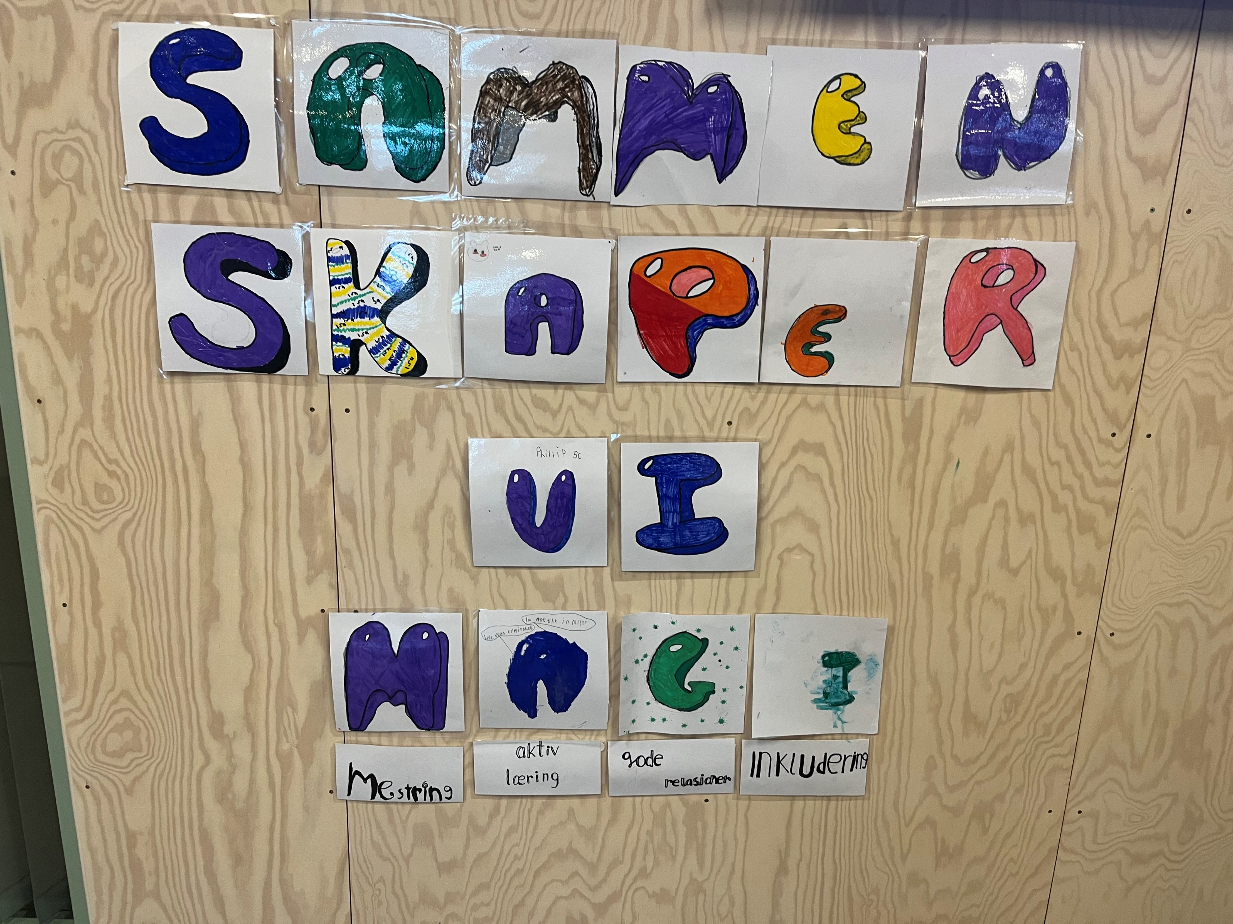
Visjon
SAMMEN SKAPER VI MAGI
M – mestring
A – aktiv læring
G – gode relasjoner
I – inkludering og tilhørighet

Slide 10
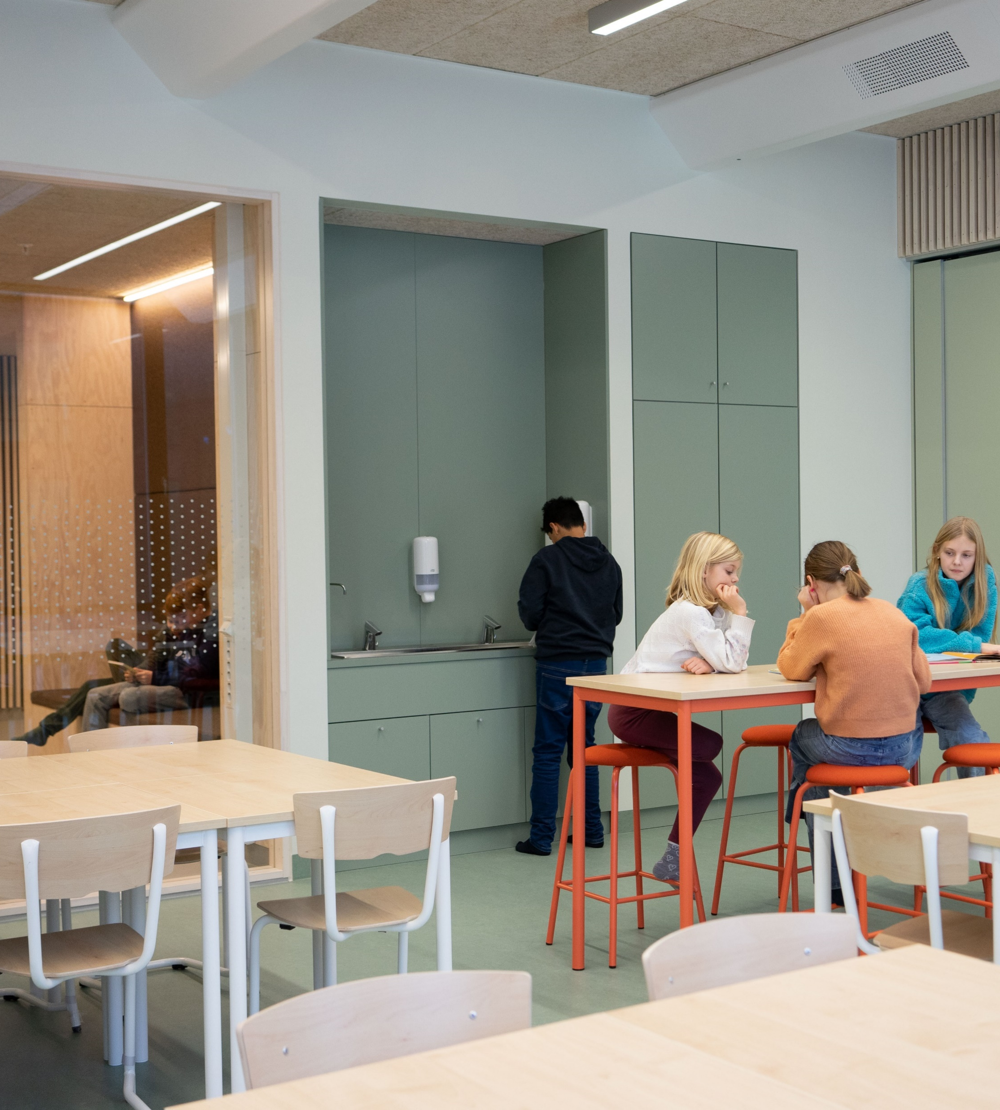
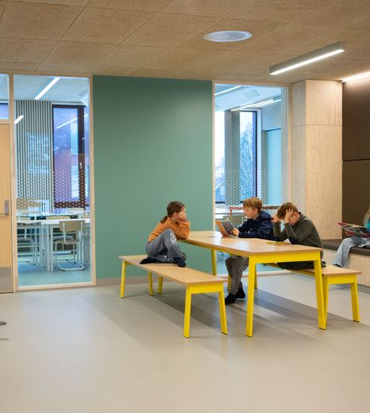
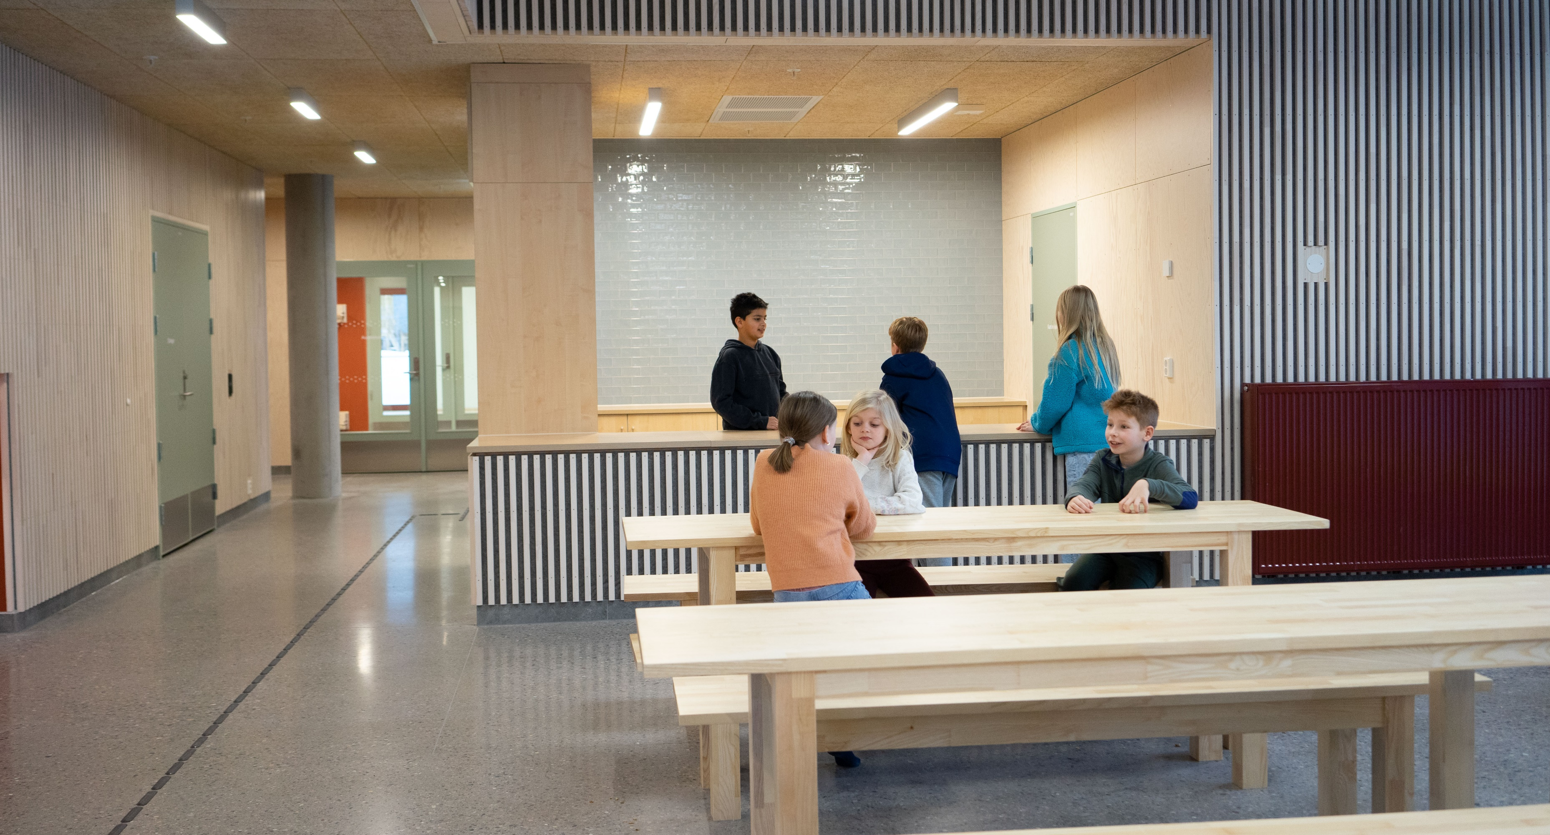
Hus – gate - by
Hus – Klasserom
Gate – Fellesområde på trinn
By – Spesialrom
(naturfag, danserom, bibliotek, mat og helse, kunst/håndverk)

Slide 11
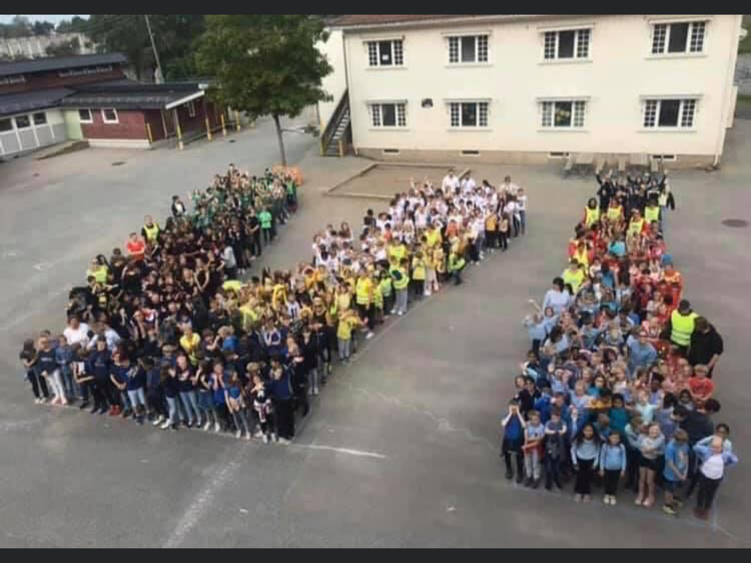
GROM –
Gode relasjoner, godt skolemiljø
Trygghetssirkelen
De voksne er ansvarlig for relasjonen til elevene, men også mellom elevene.
Når elevene ikke trives er det ofte relasjoner på avveie.
Viktig med gode foreldrefellesskap. Åpenhet og raushet. Det kommer til å skje ting dere lurer på.

Slide 12


Det er ikke barns førstevalg å være vanskelige.
Barns sitt grunnleggende behov er kontakt og forbindelse.
(Brandtzæg, Torsteinson, Øiestad, 2013)

Slide 13

Behov for å
høre til
Frykt for å bli ekskludert

Slide 14
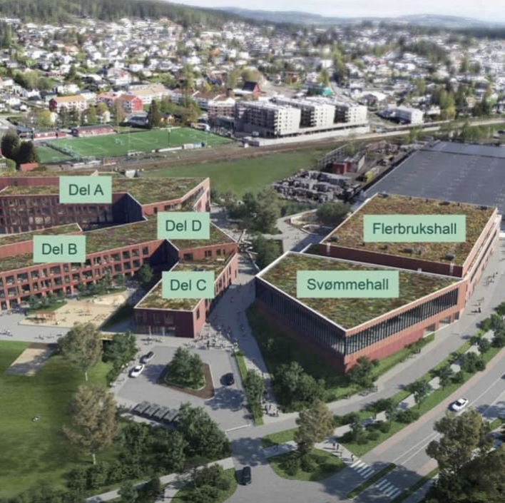
1. klasse
Kontaktlærere:
Marine Holmeide Asplund
Håvard Gârtner Braseth
Daniel Novak
Malin Ødegård
Emilie Møllhaug Nylend
Faglærere på trinnet:
Ribekka, Silje, Torbjørn

Slide 15
Klasseinndeling
122 elever skal fordeles på 5 klasser
Målet er gode klasser som skal fungere godt i 7 år.
Følger de kommunale retningslinjene (Kjønn, spesielle tilretteleggingsbehov, bosted, minoritetsbakgrunn)
Ingen kommer i samme klasse som alle fra sitt boområde, men alle skal ha noen gå sammen med til skolen.
Alle klasser begynner og slutter likt.
Barnehage er ikke et kriterium for klasseinndeling.
Ved oppstart på SFO i august deler vi inn i tilfeldige grupper. Vi får anledning til å bli kjent med elevene.
Klasselistene sendes ut i slutten av uke 33.
Vi kan rokkere på klassene frem til høstferien – i samarbeid med foresatte.

Slide 16
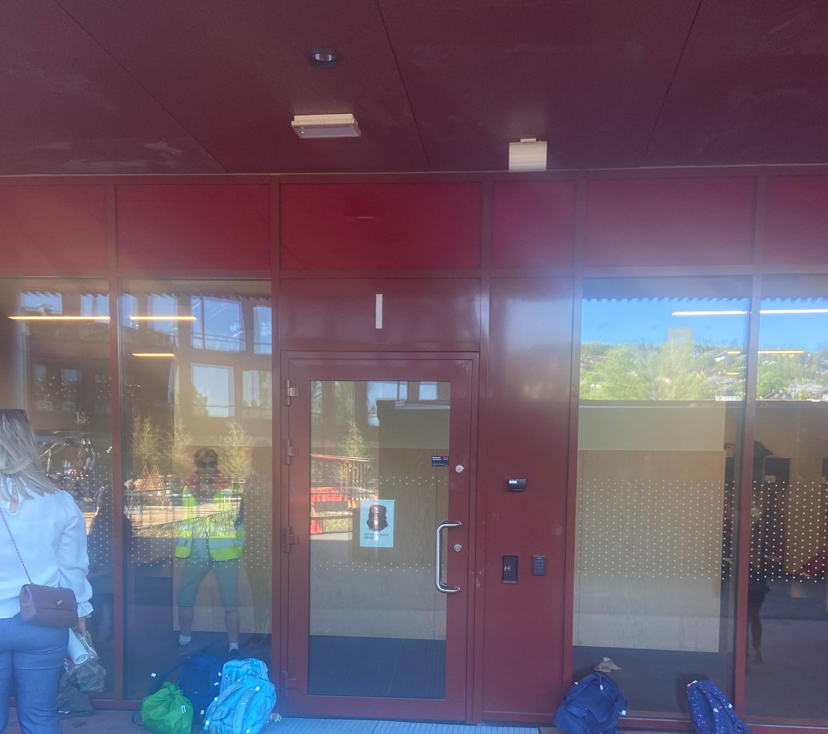
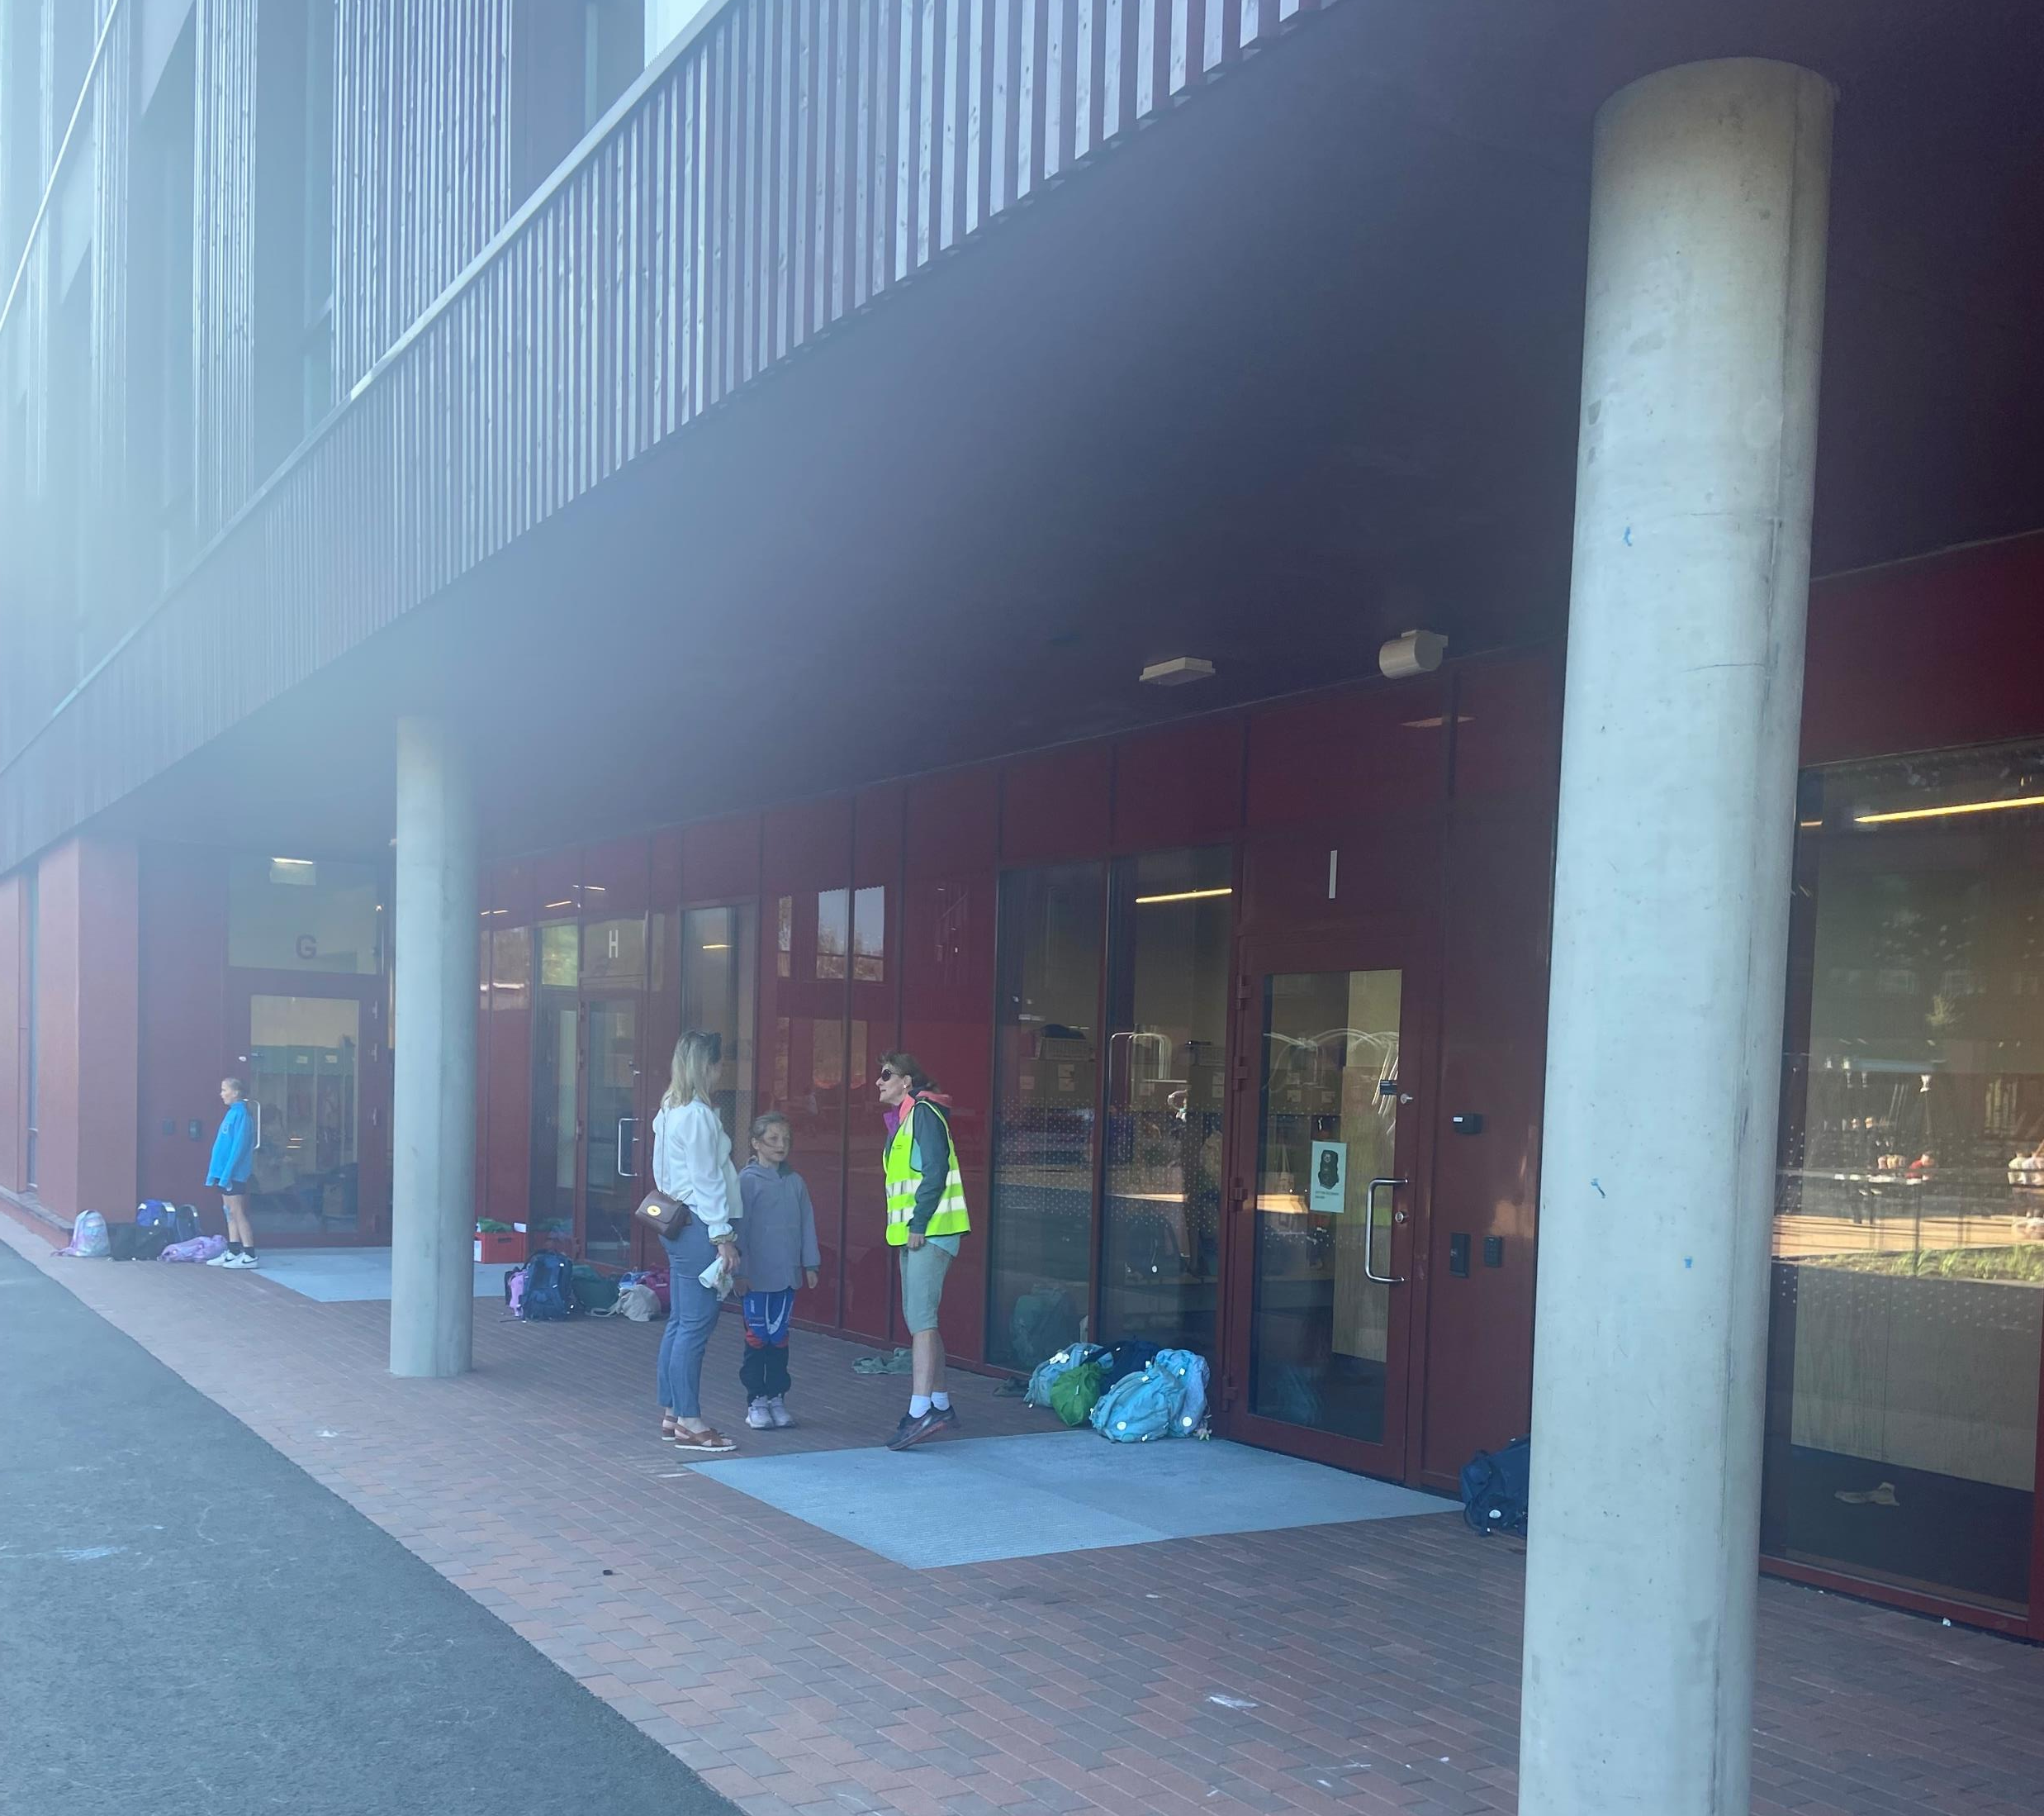
Første skoledag, timeplan og foreldremøte
Mandag 17. august. Vi sender ut tidspunkt i Vigilo.
Timeplanen:
Alle starter 08.30 hver dag. Slutter 13.15 eller 13.30.
Inngang G, H, I,
Foreldremøte: Mandag 24. august

Slide 17
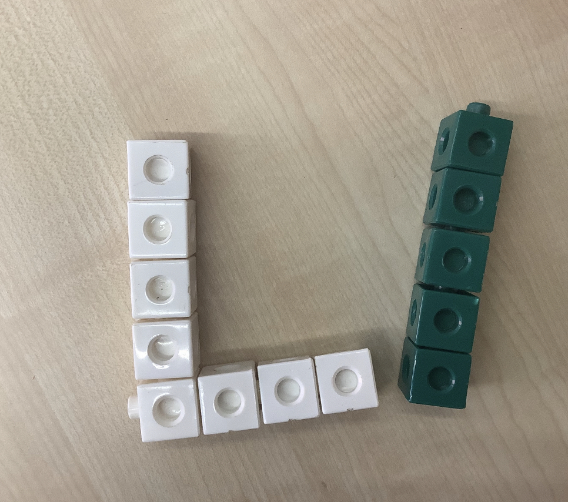
Læringsbrett
Læringsbrett til alle.
Være med på skolen hver dag.
Brukes til skolearbeid.
Lades hjemme.
Digital plan for Fjellhamar skole angir hva elevene skal lære av digitale ferdigheter de ulike årene

Slide 18
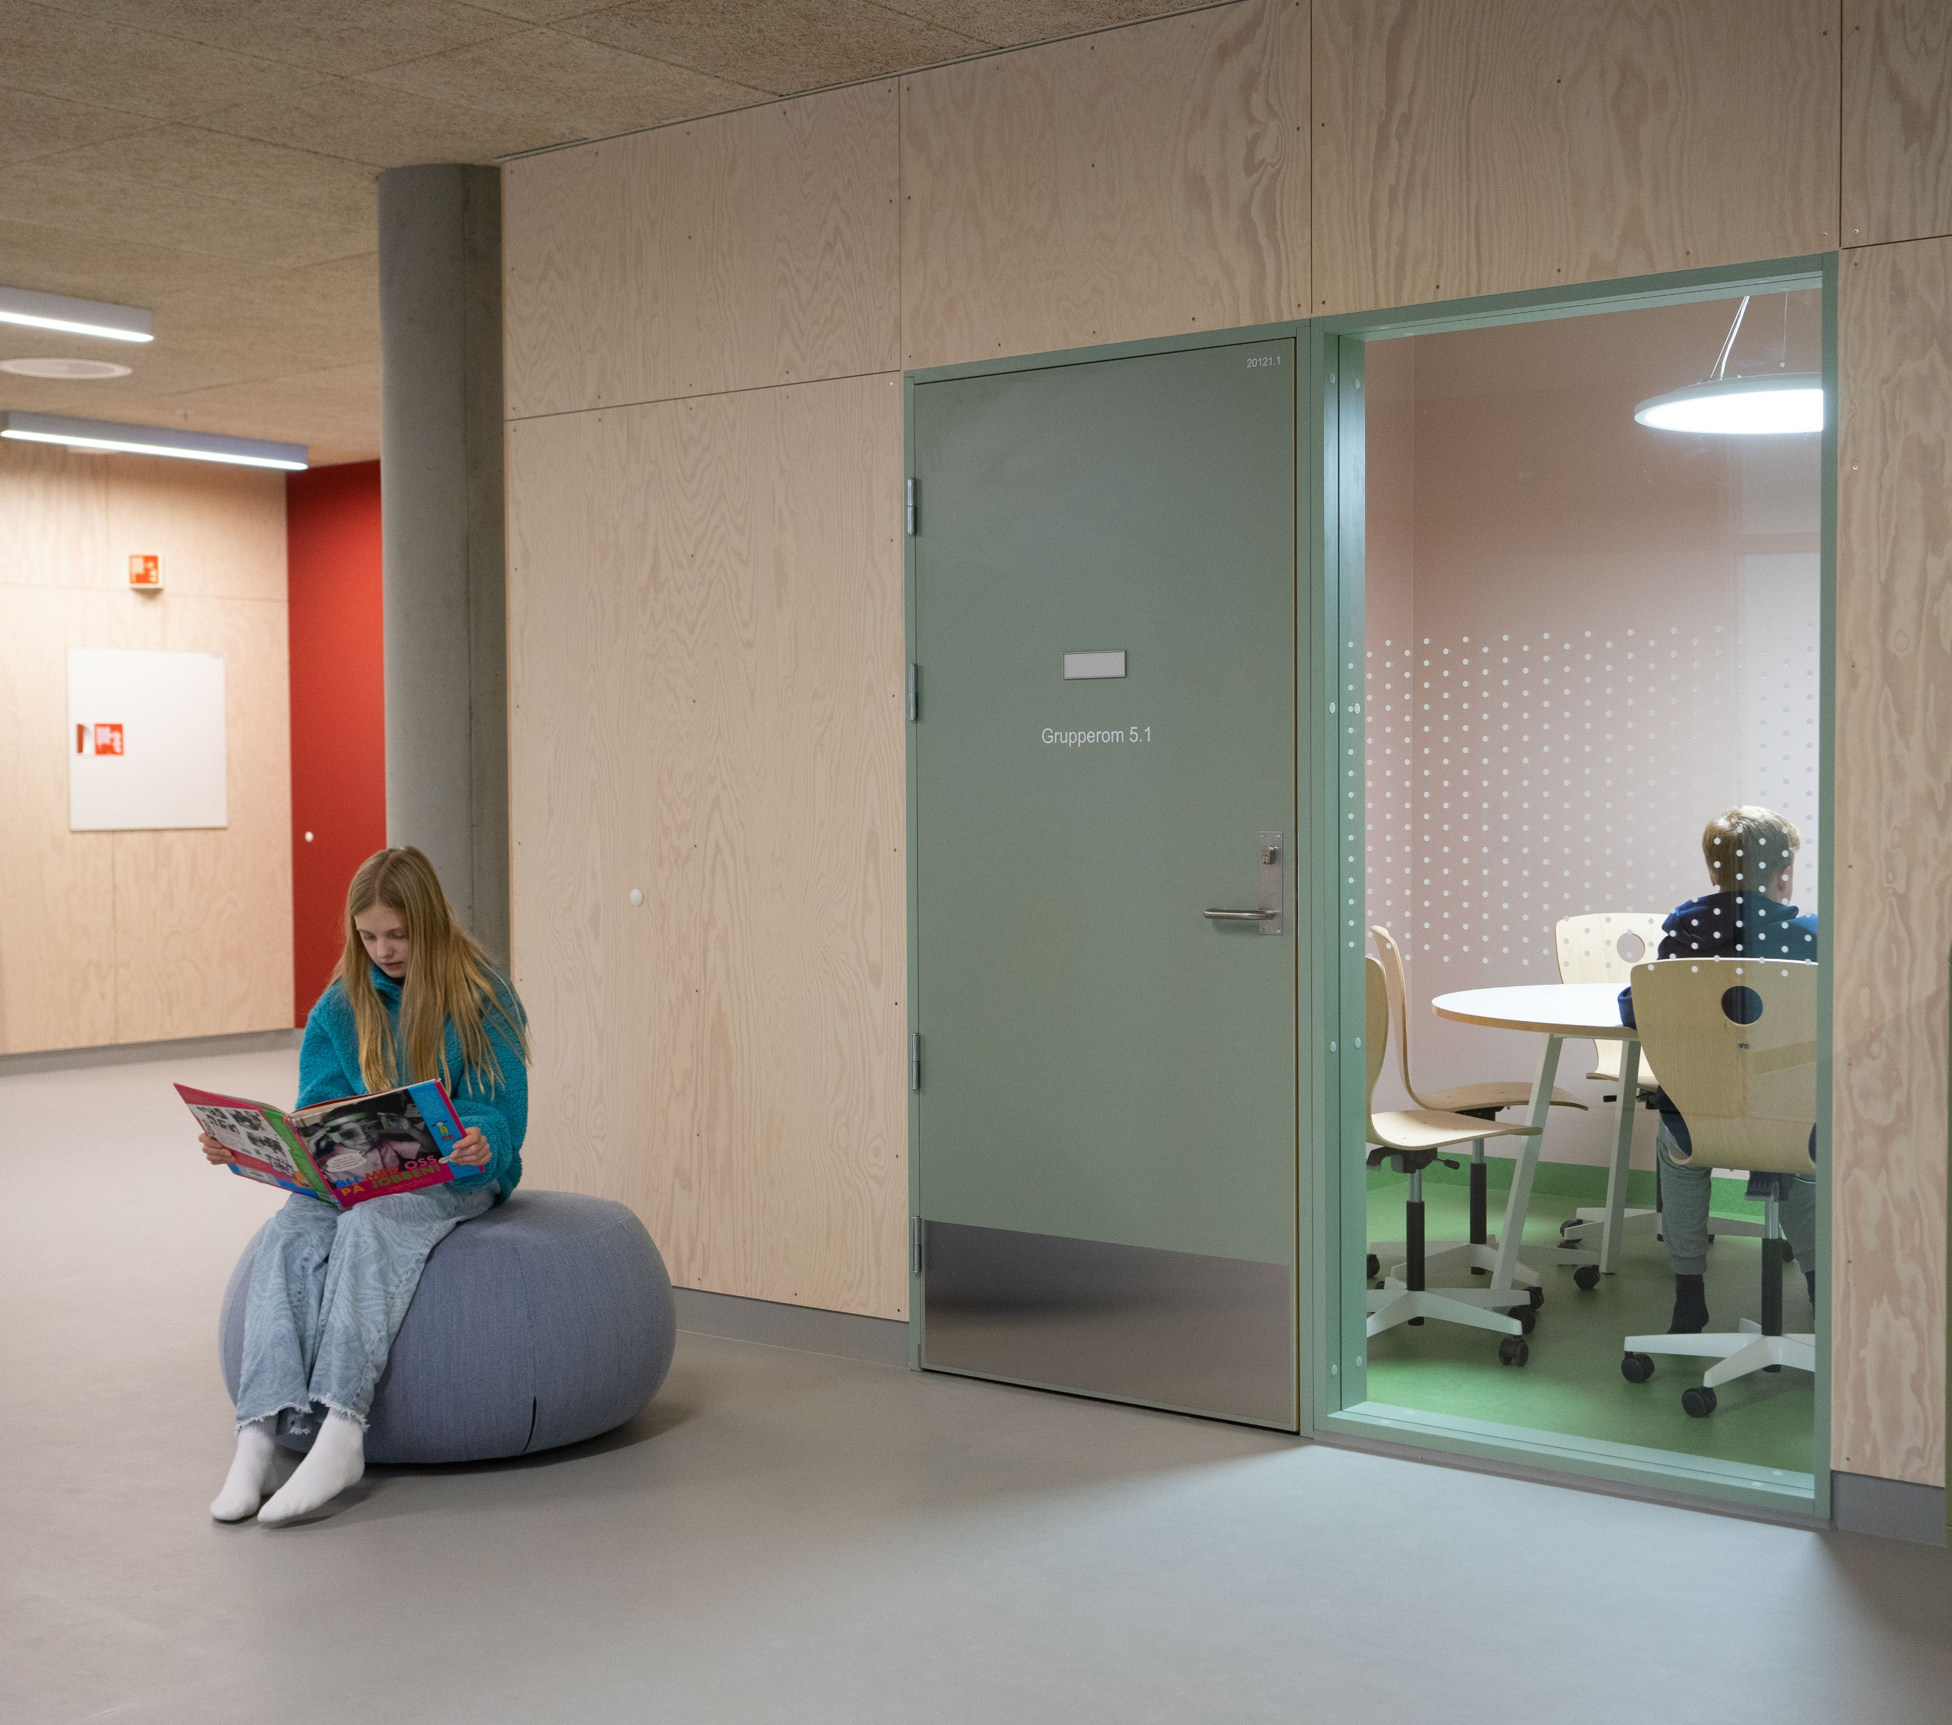
Lesing
STL+
Bruker læringsbrettet.
God erfaring. Elevene lærer raskt å lese. Skolen får god oversikt over hvem som trenger litt ekstra hjelp.
Leser også i bøker

Slide 19
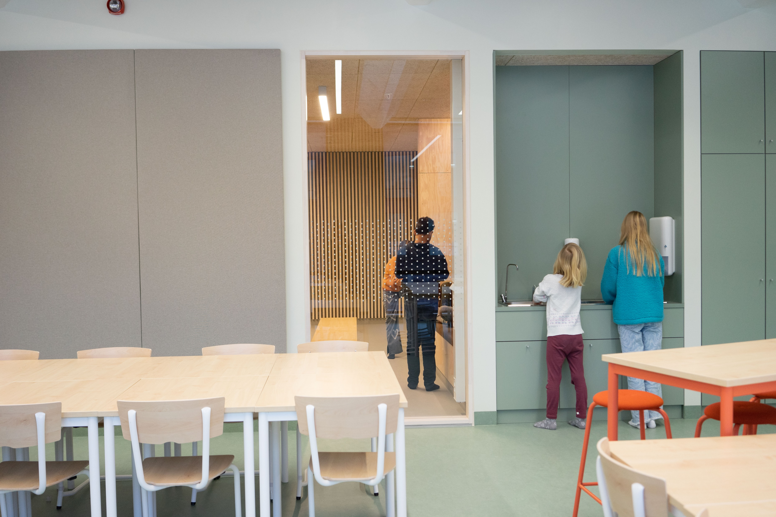
Hvordan levere?
SFO er åpen fra 07.00 – 08.00
Lever gjerne eleven på SFO.
Alle må være på plass til skolen starter 08.30.
I starten av skoleåret vil vi ha en ordning i overgang mellom SFO og skole med tilsyn inne.
De med gratis kjernetid kan komme 08.15 i oppstarten
Etter høstferie er alle ute fra 08.00 med tilsyn

Slide 20
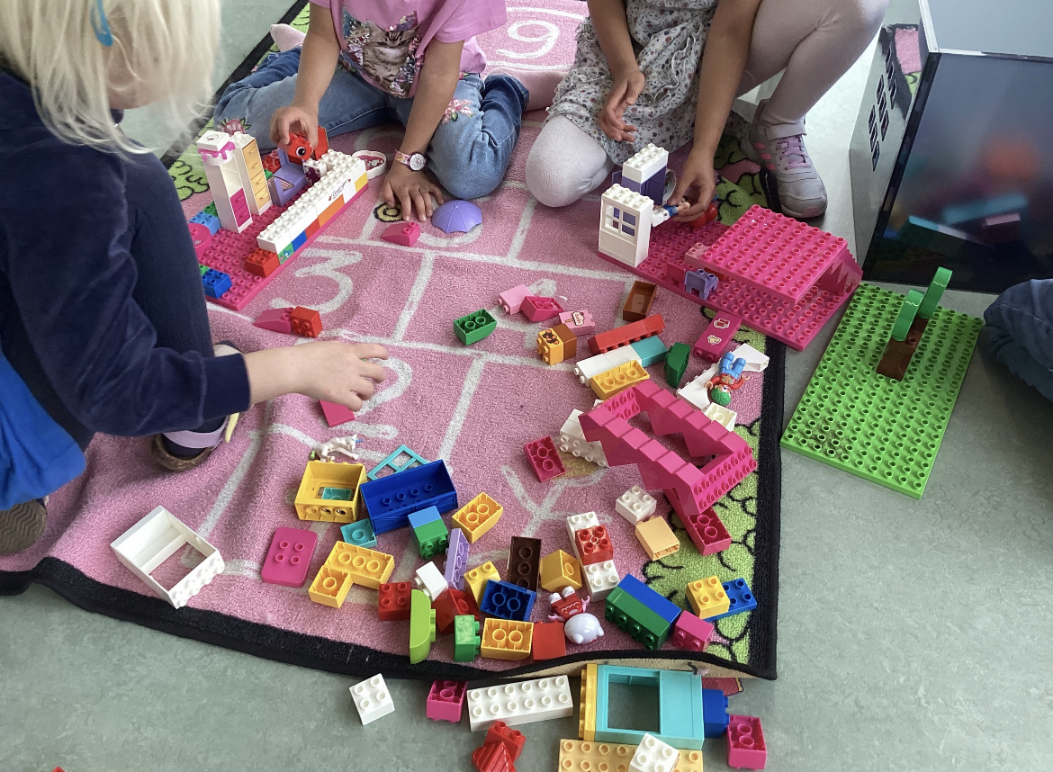
Hvordan har foresatte tilgang?
Foresatte kan ordne plassen til elevene før og etter skoletid
A-inngangen er alltid åpen
Det er tilsynsvakt frem til kl 21.00. Henvendelse ved A-inngang

Slide 21
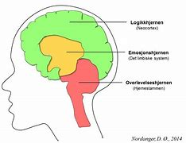
Praktisk info
Alle må ha med næringsrik matpakke til skolemåltidet. God mat for hjernen!
Kan bestille drikke til måltidet via skolelyst.no.
Info på skolens hjemmeside.
Kjøp inn en god skolesekk og et pennal med blyanter og farger.

Slide 22
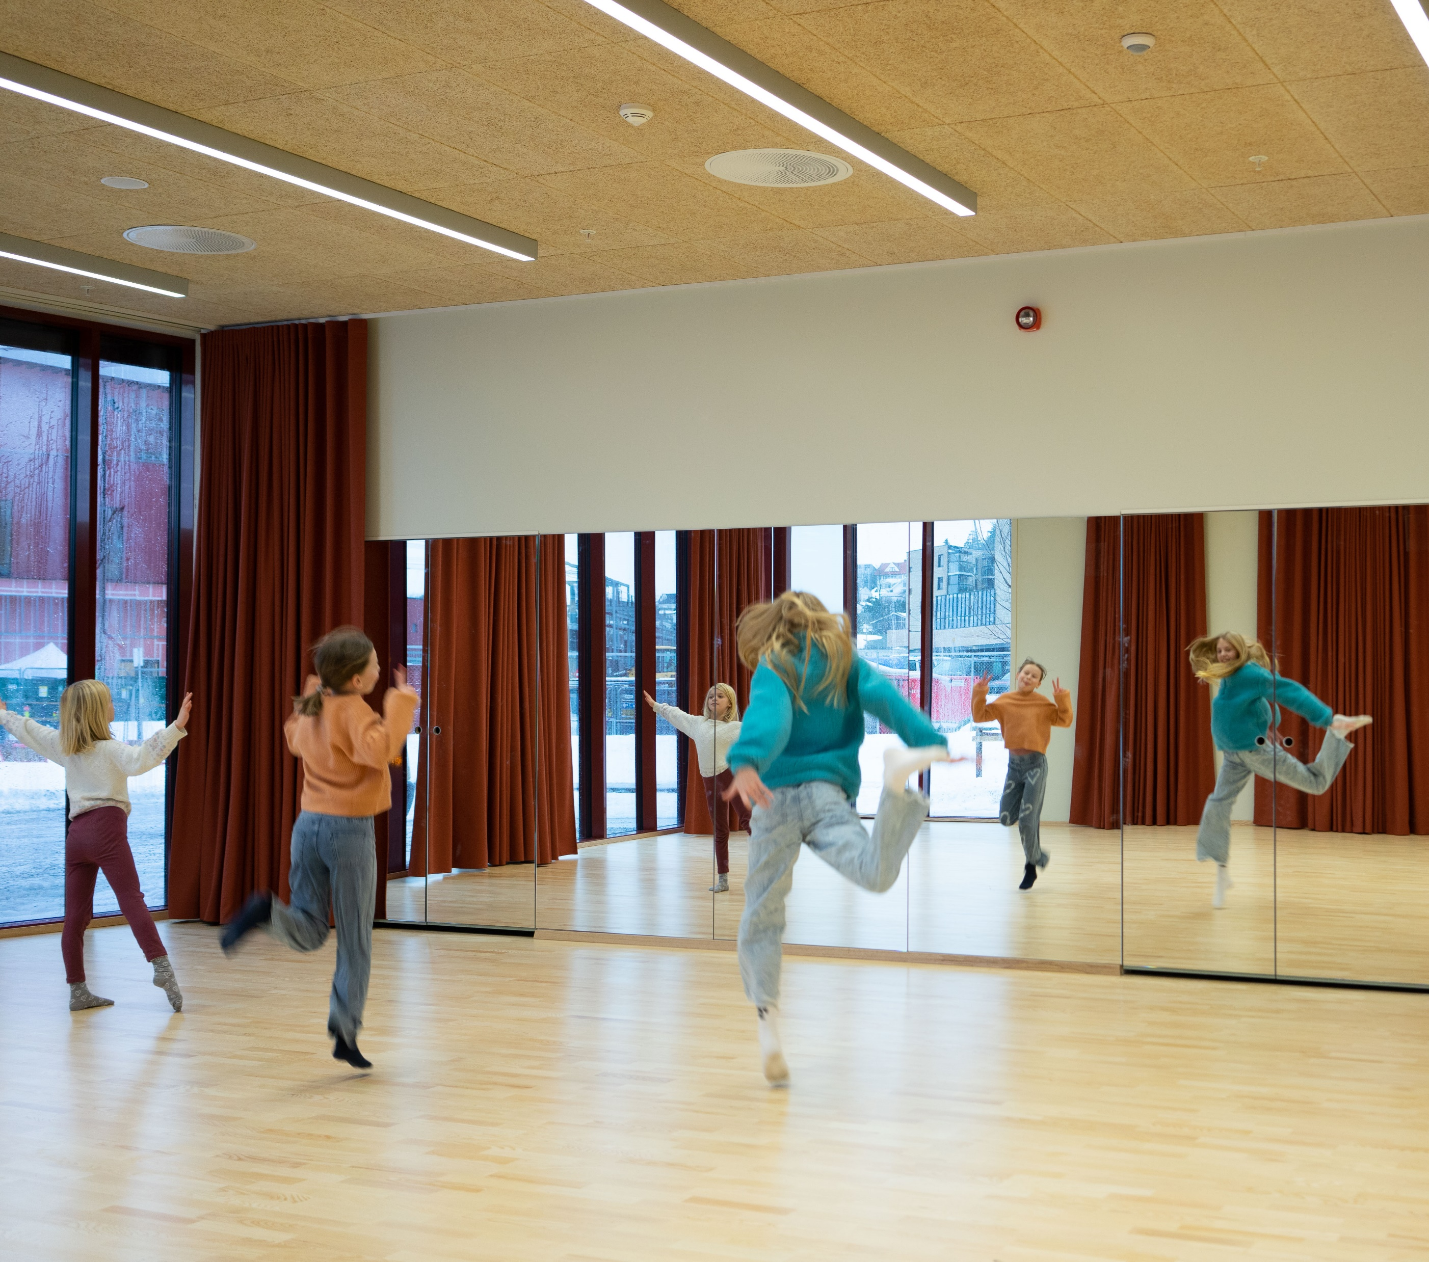
Kommunikasjon skole - hjem
Ukeplan – lærer lager en oversikt over hva som skjer hver uke. Lekser også.
Legges i Showbie
Vigilo – Skriftlig kommunikasjonsplattform
Skolens hjemmeside. All praktisk informasjon.
Ta gjerne en telefon! Vi er her for elevene og foreldrene.

Slide 23
Skogen SFO, Fjellhamar skole

Slide 24
Hvordan søke SFO?
Dere søker via websiden til Vigilo. Vigilo.no –Lørenskog kommune
Logger inn med bankID
Kryss av på hvilket tilbud dere ønsker.
Gratisplass er etter skoletid (til 15.45) kostpenger kr: 226,-
Hel plass koster 2079,-kr + kostpenger kr:226,-
Alle endringer og oppsigelser må gjøres i Vigilos web side.
Mulighet for å søke om redusert betaling. Se Kommunens hjemmeside
I skolefrie uker kan de med gratisplass benytte SFO mellom 09.00- 14.00.
I ukene skolen er stengt, kan barna være mer enn 25 timer mot et tillegg på 270 kr per uke

Slide 25
Åpningstider
Første SFO-dag er tirsdag 28.juli -26
Åpningstider på SFO er 07.00 – 17.00
Gratistilbudet gjelder 2 timer etter skoledagens slutt til 15.45 hver dag.
Planleggingsdager på høsten er 13. og 14. august og 30. oktober.
SFO er stengt i romjulen og i påskeferien.

Slide 26
Når kan man begynne?
Vi oppfordrer til å starte på SFO før skolestart
Alle kan ha første dag når de vil fra 28. juli
Gi beskjed om oppstartsdag ved søknad
Oppstartsmøter med informasjon holdes på SFO onsdag 29. Juli og torsdag 6.august kl 10.00. (samme informasjon).

Slide 27
Måltider på SFO
Det serveres et enkelt mellommåltid hver dag.
Måltidene serveres i klasserommene eller i sentrum.
Det serveres varmmat i sentrum en gang i uka.
Alle matallergier og andre mathensyn blir ivaretatt, viktig at informasjon om dette gis til SFO.

Slide 28
Informasjon
Det sendes ut ukeplaner hver uke hvor aktiviteter og meny for uken står.
All informasjon går via VIGILO
Fravær meldes til SFO og skole via Vigilo.
Beskjeder om henting og lignende gis via Vigilo før klokka 12.00 hver dag.

Slide 29
Aktiviteter
SFO er et skolefritidstilbud.
Vi legger til rette for frilek, spesielt for de minste.
Legges vekt på aktiviteter både inne og ute utfra barnas interesser.
Organiserte aktiviteter kan være forming, lek i gymsal, svømming, ballspill

Slide 30
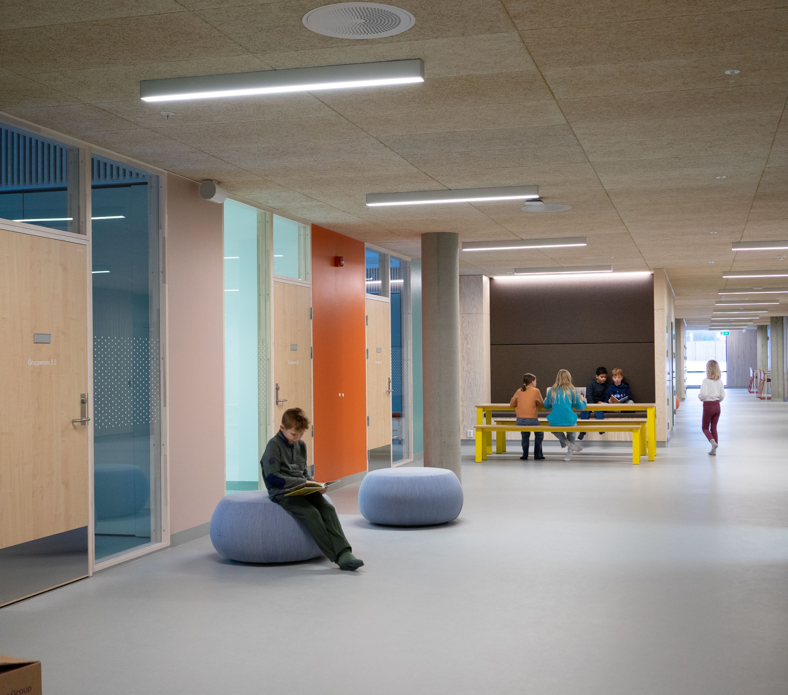
Trafikk
Oppfordrer alle til å gå til skolen.
Er det mulig å kjøre sammen om man må kjøre?
Korttidsparkering på Fjellsrud skole
Drop off-sone utenfor Fjellhamar Arena
Slipp av i nærheten av skolen og eleven går det siste stykket

Slide 31
Trafikk
Ikke mulig å kjøre helt inn til skolen
Ikke slipp av elever i rundkjøringen – det skaper så mange farlige situasjoner og er ikke lov.
Stopp i busslomma utenfor skolehagen lager mange farlige situasjoner.
Parkering på Fjellsrud utover 15 min krever avgift

Slide 32
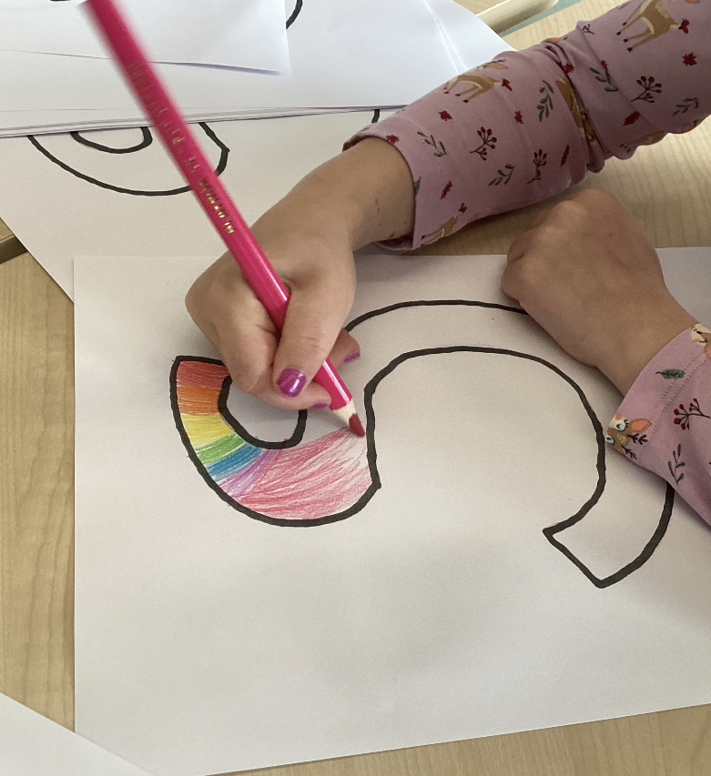
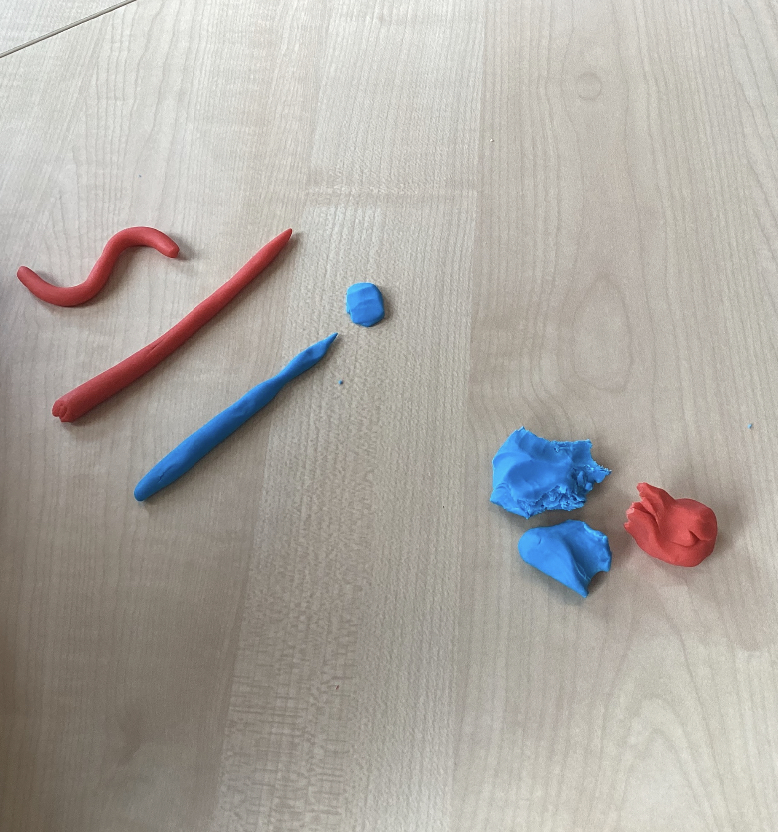
Lykke til med skolestarten!

